Slide 1
École Nationale Polytechnique d’Oran –
Maurice AUDIN
Département de Génie des Procédés et Matériaux
Ingénierie des Matériaux
Prof. N. HAMDADOU
nasreddine.hamdadou@enp-oran.dz
Spécialité: Analyse Physico-Chimique des Matériaux

Slide 2
Objectifs du cours
L’ingénierie des matériaux est un domaine interdisciplinaire, dont l’objectif consiste à optimiser le choix des matériaux pour les applications technologiques.
Les objectifs de ce cours se résument à la définition des critères de choix d'un matériau pour une application donnée, à la présentation des différentes classes de matériaux utilisés dans les applications et le développement, et enfin à l’étude des propriétés physiques générales des matériaux.
Connaissances préalables recommandées
Notions de base de mécanique classique et rationnelle, d’électricité, d’optique, de thermodynamique classique, et de chimie générale.
Spécialité: Analyse Physico-Chimique des Matériaux

Slide 3
Plan du cours
I- Choix et classification des matériaux
I.1- Introduction
I.2- Les états de la matière
I.3- Plan de choix des matériaux
I.4- Les trois classes de matériaux
II- Propriétés mécaniques et structure des matériaux
II.1- Propriétés mécaniques des matériaux
II.2- Structure des matériaux
III- Corrosion et fatigue des matériaux
III.1- La corrosion des métaux
III.2- La fatigue des matériaux.
Spécialité: Analyse Physico-Chimique des Matériaux

Slide 4
IV- Propriétés physiques des matériaux
IV.1- Les propriétés électriques
IV.2- Les propriétés magnétiques
IV.3- Les propriétés thermiques
IV.4- Les propriétés optiques
V- Les métaux
V.1- Introduction
V.2- Les propriétés mécaniques
V.3- Les propriétés structurales
V.4- Les propriétés physiques
V.5- Les alliages métalliques
Spécialité: Analyse Physico-Chimique des Matériaux

Slide 5
VI- Les polymères
VI.1- Introduction
VI.2- Structure des polymères
VI.3- Les familles de polymères
VI.4- Les propriétés des polymères
VI.5- La mise en forme des polymères
VII- Les céramiques
VII.1- Introduction
VII.2- Les familles de céramiques
VIII- Les composites
VIII.1- Introduction
VIII.2- Les matrices et les renforts
Spécialité: Analyse Physico-Chimique des Matériaux

Slide 6
IX- Le recyclage des matériaux
IX.1- Introduction
IX.2- Les types de recyclage
Spécialité: Analyse Physico-Chimique des Matériaux

Slide 7
Chapitre II
Propriétés mécaniques et
structure des matériaux

Slide 8
II.1- Propriétés mécaniques des matériaux
II.1.1- Définitions
La relation entre les propriétés d’un matériau et la direction spatiale au sein de ce dernier, mène aux définitions suivantes:
a- Matériaux anisotropes
Les propriétés sont fonction de la direction, ex. bois, roches sédimentaires, fibres de verre,
b- Matériaux orthotropes
Les propriétés sont définies selon trois axes, ex. laminés,
c- Matériaux isotropes
Les propriétés sont les mêmes dans toutes les directions, ex. acier, béton,
Spécialité: Analyse Physico-Chimique des Matériaux

Slide 9
Un matériau possède un ensemble de propriétés qui déterminent son comportement. Selon le type de sollicitations extérieures, on distingue trois catégories de propriétés:
a- Les propriétés mécaniques qui reflètent le comportement des matériaux déformés par un ensemble de forces.
b- Les propriétés physiques qui mesurent le comportement des matériaux soumis à l’action de la température, des champs électriques ou magnétiques ou de la lumière.
c- Les propriétés chimiques qui caractérisent le comportement des matériaux dans un environnement réactif.
Les trois catégories de propriétés utilisées pour le choix des matériaux pour les applications, sont présentées sur le tab. 2.
Spécialité: Analyse Physico-Chimique des Matériaux

Slide 10
Tableau 2- Les trois catégories de propriétés des matériaux
Propriétés mécaniques | Propriétés physiques | Propriétés chimiques
- Elasticité - Rigidité - Dureté - Ductilité ……. | - Structure cristallographique - Conductivité électrique - Permittivité électrique - Conductivité thermique - Perméabilité magnétique - Absorption optique ……. | - Oxydation - Enthalpie - Electronégativité - Energie de liaison …….
Spécialité: Analyse Physico-Chimique des Matériaux

Slide 11
II.1.2- Elasticité et rigidité
‘‘La science de l’élasticité’’ a été fondée par R. Hooke (1635-1703), elle consiste à l’analyse du comportement des matériaux et des structures sous l’influence des forces appliquées.
La loi de Hooke: ‘‘Quand un objet est soumis à une force, il peut être comprimé, étiré ou courbé. Dès que la force est supprimée, l’objet revient rapidement à sa configuration initiale. Nous disons qu’il est élastique’’.
Si la force qu’il subissent n’est pas trop grande, des matériaux tels que l’acier, l’os, le verre ou le caoutchouc sont élastiques. Un matériau de faible élasticité est dit rigide.
Par contre des solides tels que le plomb, l’argile le mastic ne reviennent plus à leurs configuration initiale s’ils sont déformés. On dit que ces matériaux sont plastiques.
Spécialité: Analyse Physico-Chimique des Matériaux

Slide 12
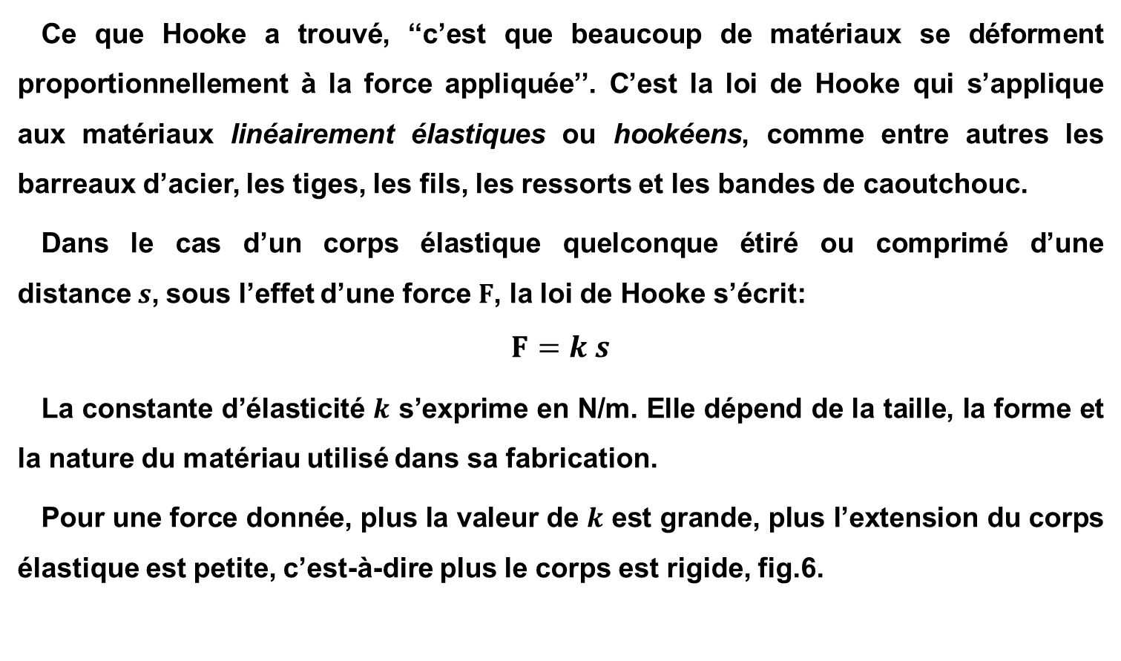
Spécialité: Analyse Physico-Chimique des Matériaux

Slide 13
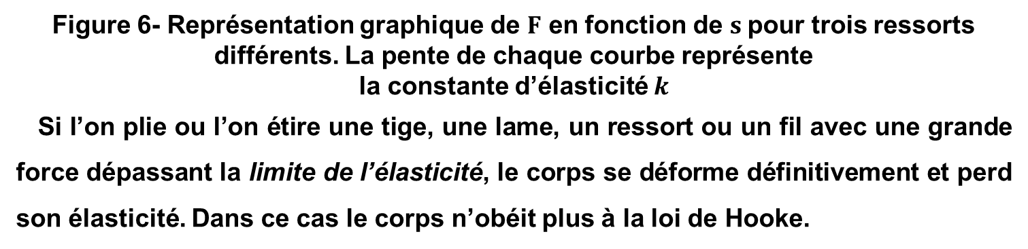
Rigide
Force appliquée F
Moyen
Souple
Déplacement s
Spécialité: Analyse Physico-Chimique des Matériaux

Slide 14
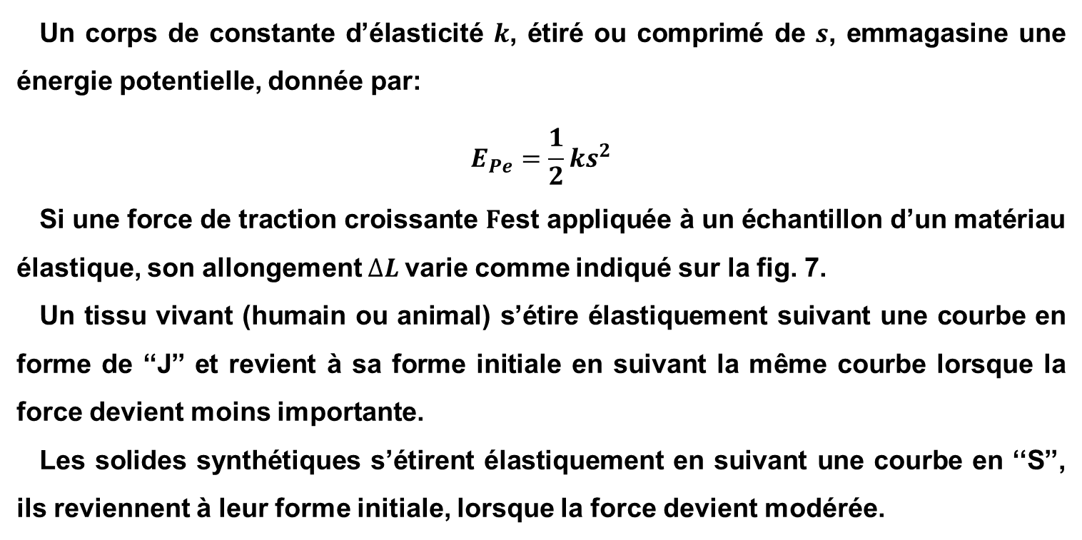
Spécialité: Analyse Physico-Chimique des Matériaux

Slide 15
Un corps de constante d’élasticité k, étiré ou comprimé de s, emmagasine une énergie potentielle, donnée par:
Si une force de traction croissante F est appliquée à un échantillon d’un matériau élastique, son allongement ΔL varie comme indiqué sur la fig,7,
Un tissu vivant, humain ou animal, s’étire élastiquement suivant une courbe en forme de ‘‘J’’ et revient à sa forme initiale en suivant la même courbe, lorsque la force devient moins importante.
Les solides synthétiques s’étirent élastiquement en suivant une courbe en ‘‘S’’, ils reviennent à leur forme initiales, lorsque la force devient modérée.
Spécialité: Analyse Physico-Chimique des Matériaux

Slide 16


Force appliquée F
Force appliquée F
(a)
(b)
Figure 7- Etirements d’un tissu vivant (a), et d’un solide synthétique (b)
Spécialité: Analyse Physico-Chimique des Matériaux

Slide 17
II.1.3- Ductilité
Le comportement de tiges de différents solides sous une force d’étirement croissante est illustré par la figs.8 et 9.
La courbe la plus grande correspond à un matériau comme le fer ou l’aluminium purs. Pour les faibles déformations, la traction varie linéairement, c’est la zone d’élasticité du matériau.
A partir de la limite d’élasticité, les liaisons interatomiques commencent à se rompre. Les rangées atomiques commencent à coulisser l’une sur l’autre dans un processus appelé glissement, et le corps se déforme d’une façon permanente: c’est la zone plastique du matériau. La variation de l’élongation avec la traction devient plus dramatique jusqu’à la rupture de l’échantillon au point appelé limite de rupture.
Un matériau qui peut être étiré presque indéfiniment sans rupture (comme le chewing-gum) est dit ductile.
Spécialité: Analyse Physico-Chimique des Matériaux

Slide 18


Limite de rupture Cassant
(Faible ductilité)
Ductilité moyenne
Traction $F$
Limite d’élasticité
Limite de rupture
Haute ductilité
Cassant
(Faible ductilité)
Elongation $∆L$
Figure 8- Variation de la traction en fonction de l’élongation pour des ductilités différentes
Spécialité: Analyse Physico-Chimique des Matériaux

Slide 19
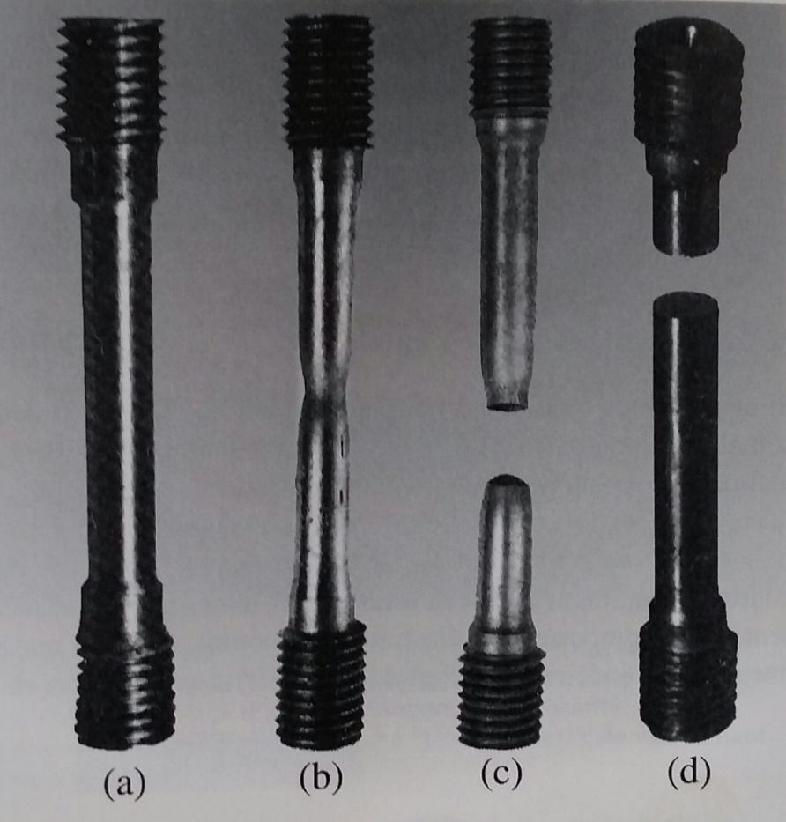
Les substances cassantes telles que le verre, la pierre, la céramique et la fonte cassent tout près de leurs limite d’élasticité sans avoir subi de déformation notable.
Figure 9- Un échantillon soumis à une traction s’allonge de moins de 0.5% (a).
S’il est ductile il continu à s’allonger sous l’effet des traction croissante (b)
Jusqu’à la rupture (c). Si le matériau est cassant, il subit la rupture sans passer par le régime de la déformation plastique (d).
Spécialité: Analyse Physico-Chimique des Matériaux

Slide 20

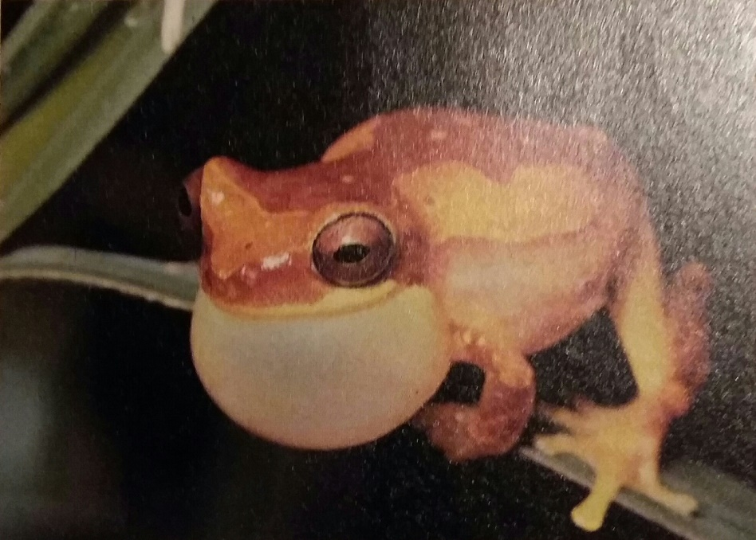
La ductilité dépend de la température, de la pression et de la vitesse de déformation :
Quand la température augmente, le seuil de ductilité diminue
Quand la pression augmente, le seuil de rupture augmente
Quand la vitesse de déformation augmente, le seuil de rupture diminue
Figure 10- Avec l'âge, les rides apparaissent parce que la peau perd de son élasticité (a). Certains tissus biologiques peuvent s’étirer élastiquement bien au delà de 800 %
Spécialité: Analyse Physico-Chimique des Matériaux

Slide 21
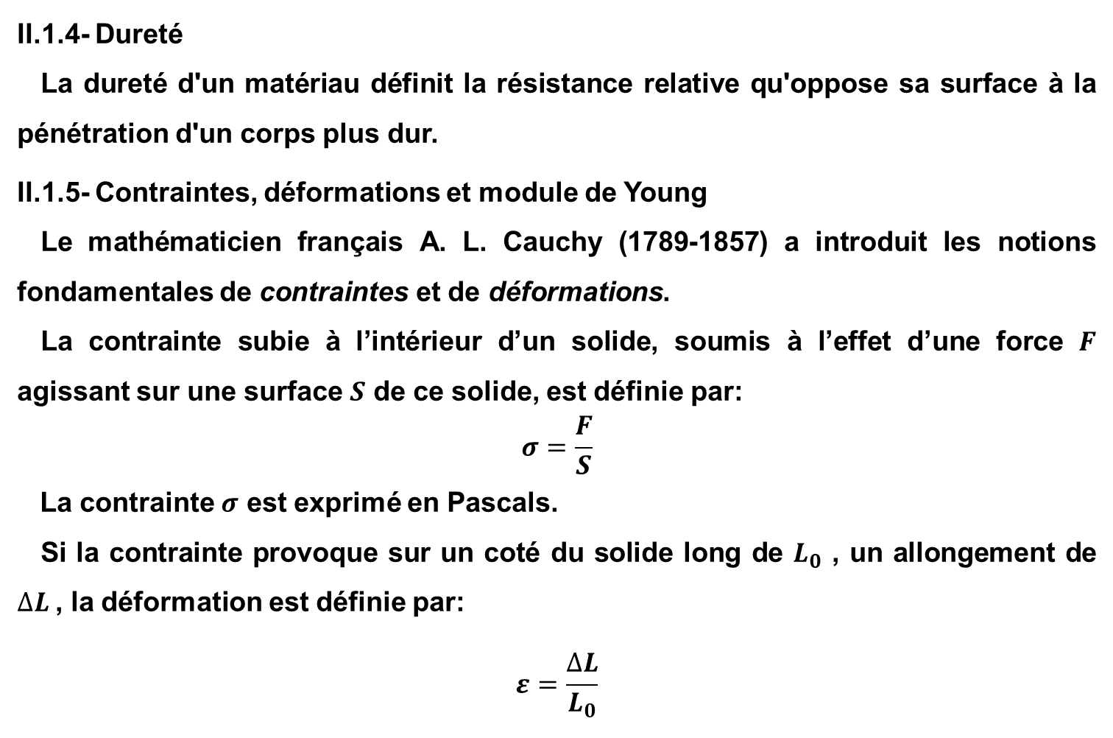
II.1.4- Dureté
La dureté d'un matériau définit la résistance relative qu'oppose sa surface à la pénétration d'un corps plus dur.
II.1.5- Contraintes, déformations et module de Young
Le mathématicien français A. L. Cauchy (1789-1857) a introduit les notions fondamentales de contraintes et de déformations.
La contrainte subie à l’intérieur d’un solide, soumis à l’effet d’une force $F$ agissant sur une surface $S$ de ce solide, est définie par:
$$σ=\frac{F}{S}$$
La contrainte $σ$ est exprimé en Pascals.
Si la contrainte provoque sur un coté du solide long de $L_{0}$ , un allongement de $∆L$, la déformation est définie par:
$$ε=\frac{∆L}{L_{0}}$$
Spécialité: Analyse Physico-Chimique des Matériaux

Slide 22
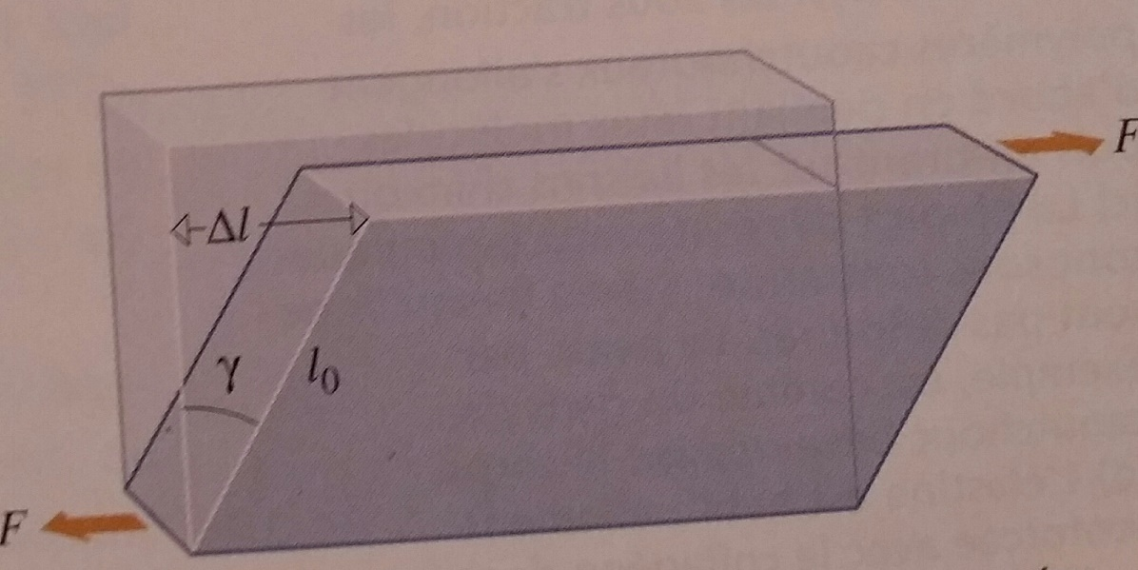
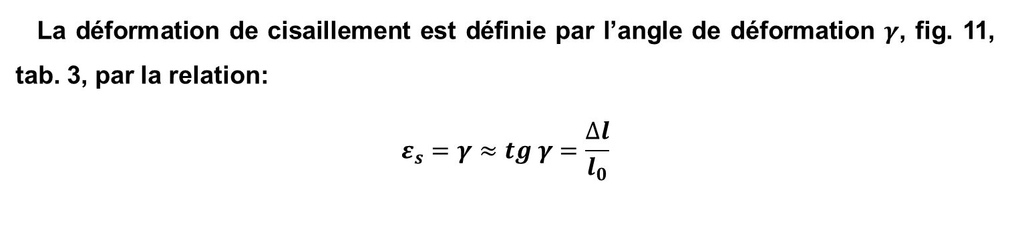
La déformation de cisaillement est définie par l’angle de déformation $γ$, fig. 11, tab. 3, par la relation:
$$ε_{s}=γ≈tg γ=\frac{∆l}{l_{0}}$$
Figure 11- La déformation de cisaillement d’un solide
Les courbes contrainte-déformation des trois classes des matériaux sont présentées sur la fig. 12.
Spécialité: Analyse Physico-Chimique des Matériaux

Slide 23
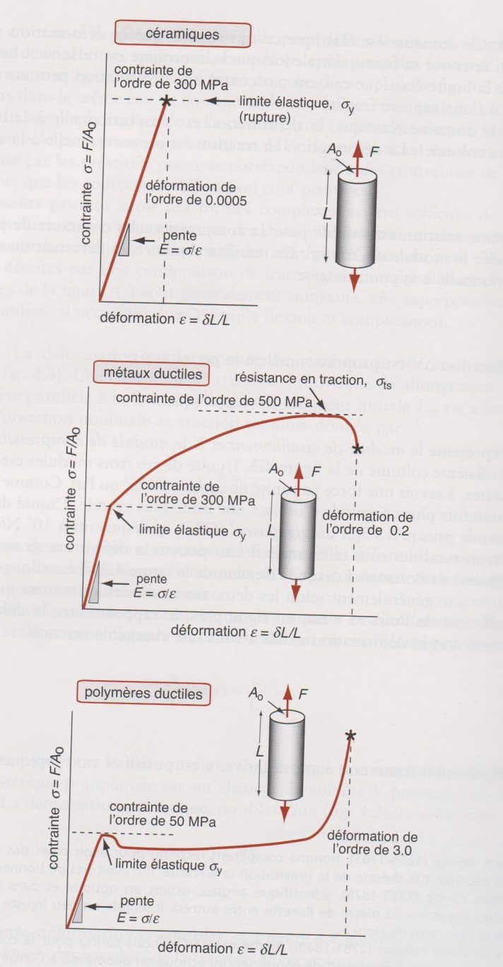
Figure 12- Courbes contrainte-déformation typiques de la traction des céramiques, de métaux et de polymères
Spécialité: Analyse Physico-Chimique des Matériaux

Slide 24
Tableau 3- Valeurs approximatives des contraintes de rupture
de certains matériaux
Matériau | Traction (Mpa) | Compression (Mpa) | Cisaillement (Mpa)
Plomb | 12 | - | 12
Aluminium | 300 | - | 200 - 330
Acier (de construction) | 400 | - | -
Acier (corde de piano) | 3100 | - | -
Bronze (Cu-Sn) | 100 - 600 | - | -
Caoutchouc naturel | 0.03 | - | -
Polystyrène | 48 | 90 | 55
Nylon (fil) | 1100 | - | -
Céramiques | 35 - 350 | - | -
Marbre | 10 | 110 | 22
Béton | 4 | 30 - 40 | -
Cheveu | 190 | - | -
Soie | 350 | - | -
Os compact | 110 | 150 | -
Spécialité: Analyse Physico-Chimique des Matériaux

Slide 25
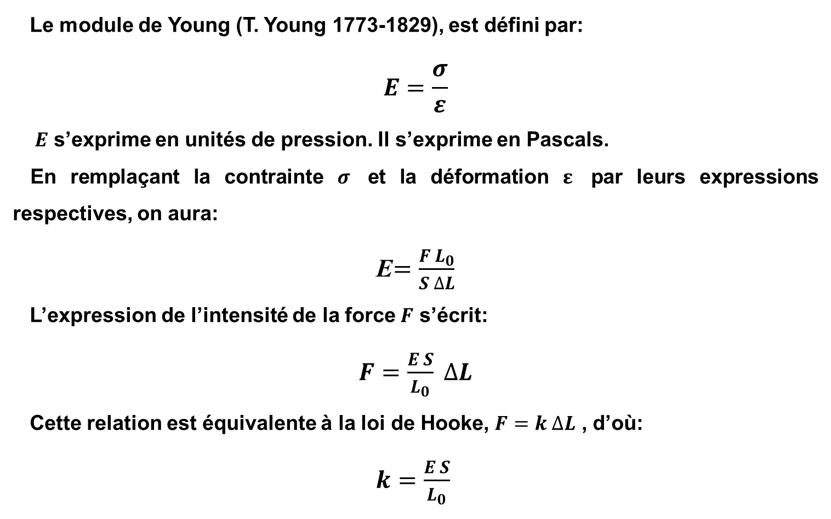
Le module de Young (T. Young 1773-1829), est défini par:
$$E=\frac{σ}{ε}$$
$E$ s’exprime en unités de pression. Il s’exprime en Pascals.
En remplaçant la contrainte $σ$ et la déformation $ε$ par leurs expressions respectives, on aura:
E$=\frac{F L_{0}}{S ∆L}$
L’expression de l’intensité de la force $F$ s’écrit:
$F=\frac{E S}{L_{0}} ∆L$
Cette relation est équivalente à la loi de Hooke, $F=k ∆L$ , d’où:
$k=\frac{E S}{L_{0}}$
Spécialité: Analyse Physico-Chimique des Matériaux

Slide 26
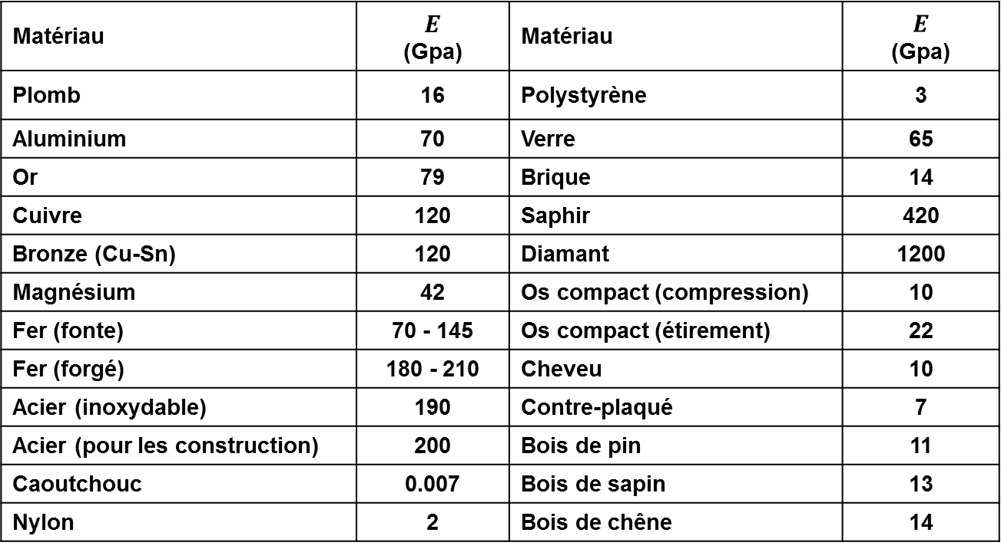

Les valeurs du module de Young pour quelques matériaux sont données par le tab. 4.
Tableau 4- Valeurs approximatives du module de Young $E$ pour certains matériaux
Matériau | $E$ (Gpa) | Matériau | $E$ (Gpa)
Plomb | 16 | Polystyrène | 3
Aluminium | 70 | Verre | 65
Or | 79 | Brique | 14
Cuivre | 120 | Saphir | 420
Bronze (Cu-Sn) | 120 | Diamant | 1200
Magnésium | 42 | Os compact (compression) | 10
Fer (fonte) | 70 - 145 | Os compact (étirement) | 22
Fer (forgé) | 180 - 210 | Cheveu | 10
Acier (inoxydable) | 190 | Contre-plaqué | 7
Acier (pour les construction) | 200 | Bois de pin | 11
Caoutchouc | 0.007 | Bois de sapin | 13
Nylon | 2 | Bois de chêne | 14
Spécialité: Analyse Physico-Chimique des Matériaux

Slide 27
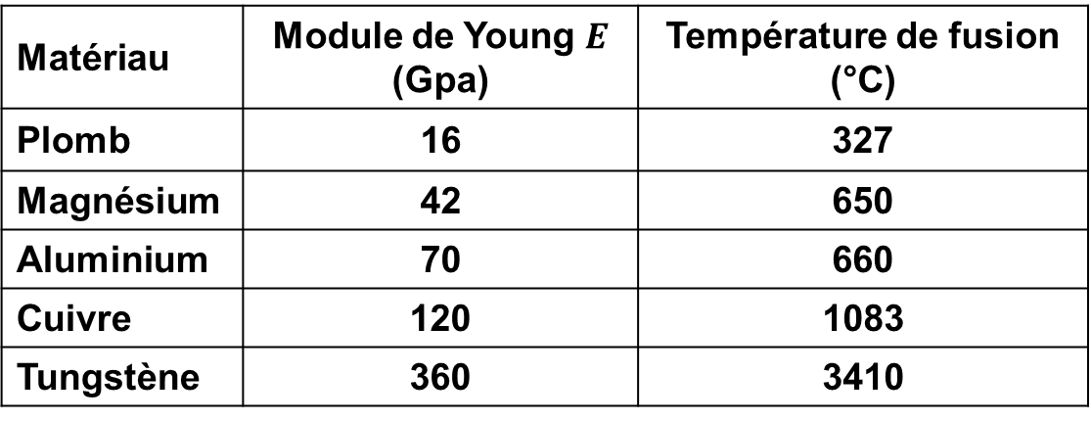
Dans un matériau, plus la liaison interatomique est forte, plus grande est la force à appliquer pour éloigner les atomes, donc pour étirer le matériau. Les solides qui ont de grandes forces de liaison, ont une haute température de fusion.
Par conséquent ces matériaux possèdent un grand module de Young, tab.5.
Tableau 5- Valeurs de module de Young et température
de fusion de certain matériaux
Matériau | Module de Young $E$ (Gpa) | Température de fusion (°C)
Plomb | 16 | 327
Magnésium | 42 | 650
Aluminium | 70 | 660
Cuivre | 120 | 1083
Tungstène | 360 | 3410
Spécialité: Analyse Physico-Chimique des Matériaux

Slide 28
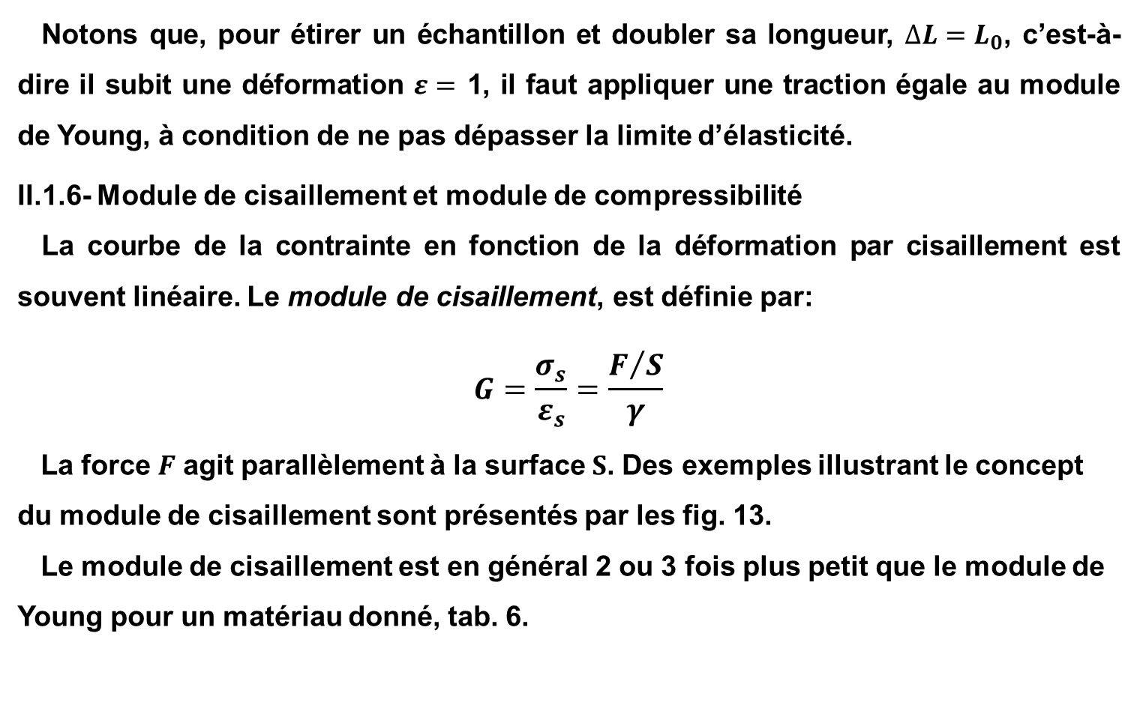
Notons que, pour étirer un échantillon et doubler sa longueur, $∆L=L_{0}$, c’est-à-dire il subit une déformation $ε=$ 1, il faut appliquer une traction égale au module de Young, à condition de ne pas dépasser la limite d’élasticité.
II.1.6- Module de cisaillement et module de compressibilité
La courbe de la contrainte en fonction de la déformation par cisaillement est souvent linéaire. Le module de cisaillement, est définie par:
$$G=\frac{σ_{s}}{ε_{s}}=\frac{F/S}{γ}$$
La force $F$ agit parallèlement à la surface $S$. Des exemples illustrant le concept du module de cisaillement sont présentés par les fig. 13.
Le module de cisaillement est en général 2 ou 3 fois plus petit que le module de Young pour un matériau donné, tab. 6.
Spécialité: Analyse Physico-Chimique des Matériauxvolumique (presion)

Slide 29
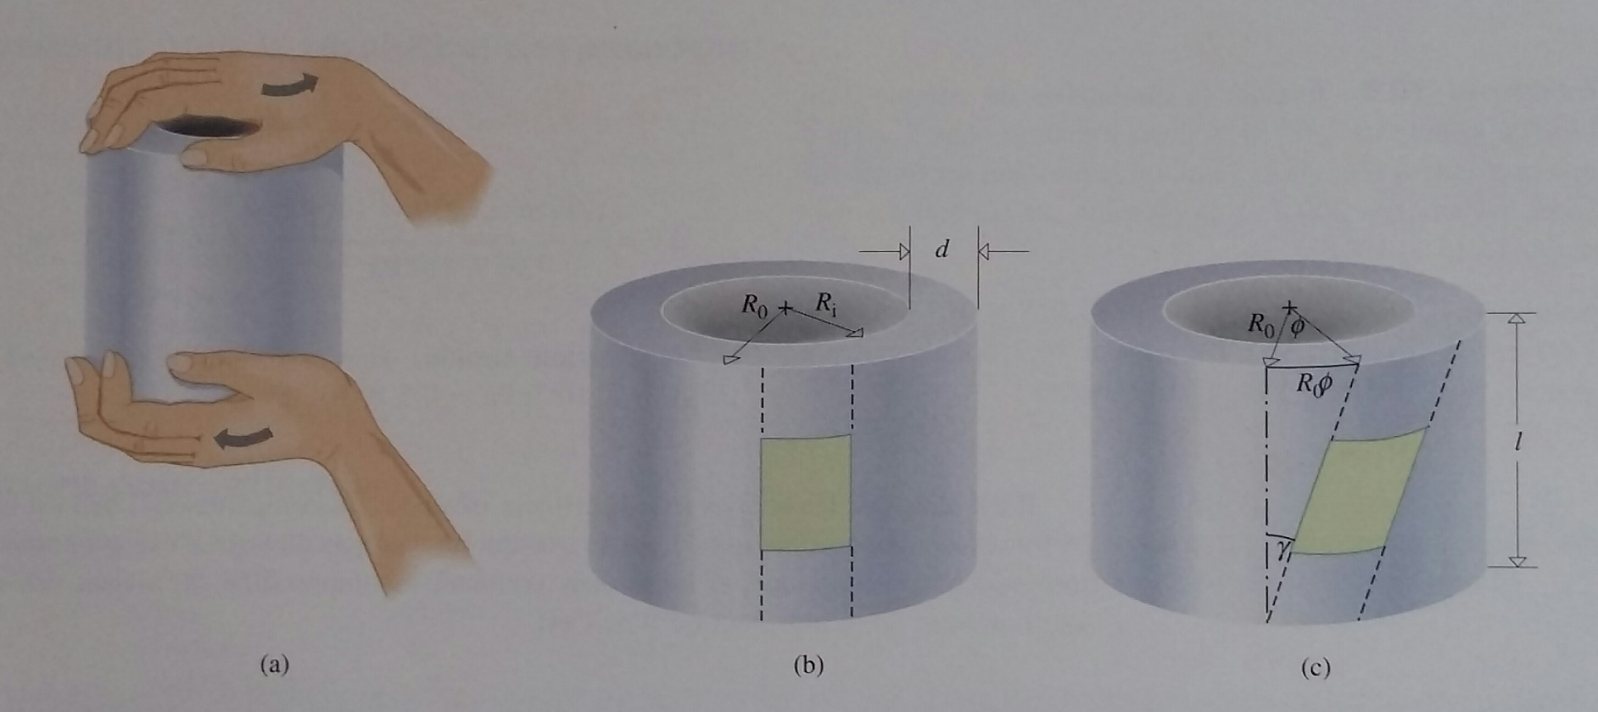
Figure 13- Illustration de notion de module de cisaillement:
(a) Application d’un moment de force à un tube creux et mince
(b) Un petite zone du tube avant la torsion
(c) La même zone après la torsion
Spécialité: Analyse Physico-Chimique des Matériaux

Slide 30
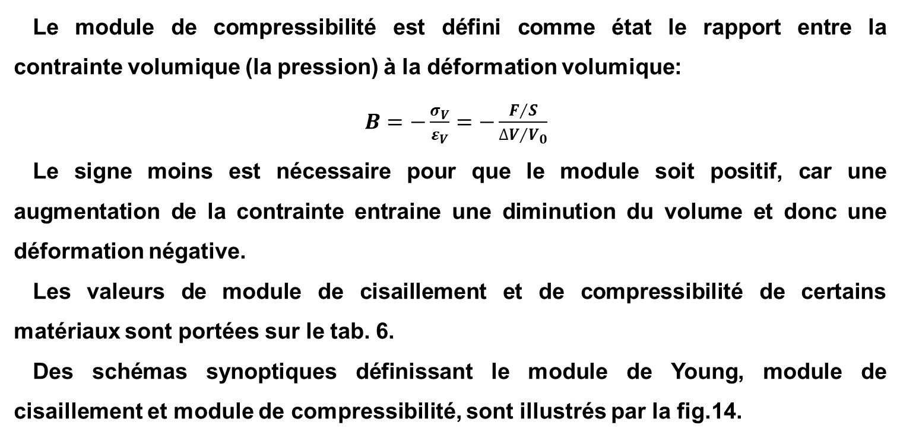
Le module de compressibilité est défini comme état le rapport entre la contrainte volumique (la pression) à la déformation volumique:
$B=−\frac{σ_{V}}{ε_{V}}=−\frac{F/S}{{∆V}/{V_{0}}}$
Le signe moins est nécessaire pour que le module soit positif, car une augmentation de la contrainte entraine une diminution du volume et donc une déformation négative.
Les valeurs de module de cisaillement et de compressibilité de certains matériaux sont portées sur le tab. 6.
Des schémas synoptiques définissant le module de Young, module de cisaillement et module de compressibilité, sont illustrés par la fig.14.
Spécialité: Analyse Physico-Chimique des Matériaux

Slide 31
Matériau | Module de cisaillement (GPa) | Module de compressibilité (GPa)
Aluminium | 30 | 70
Acier (inoxydable) | 85 | 70
Acier (pour les construction) | 80 | 160
Fer (fonte) | 50 | 60
Fer (forgé) | 85 | 60
Cuivre | 50 | 140
Tungstène | 150 | 200
Caoutchouc | 0.0008 – 0.0016 | -
Verre | 8 - 30 | 40
Diamant | - | 620
Marbre | - | 70
Os (compact) | 3.5 | 12
Tableau 6- Valeurs de module de cisaillement module de compressibilité pour certains matériaux
Spécialité: Analyse Physico-Chimique des Matériaux

Slide 32
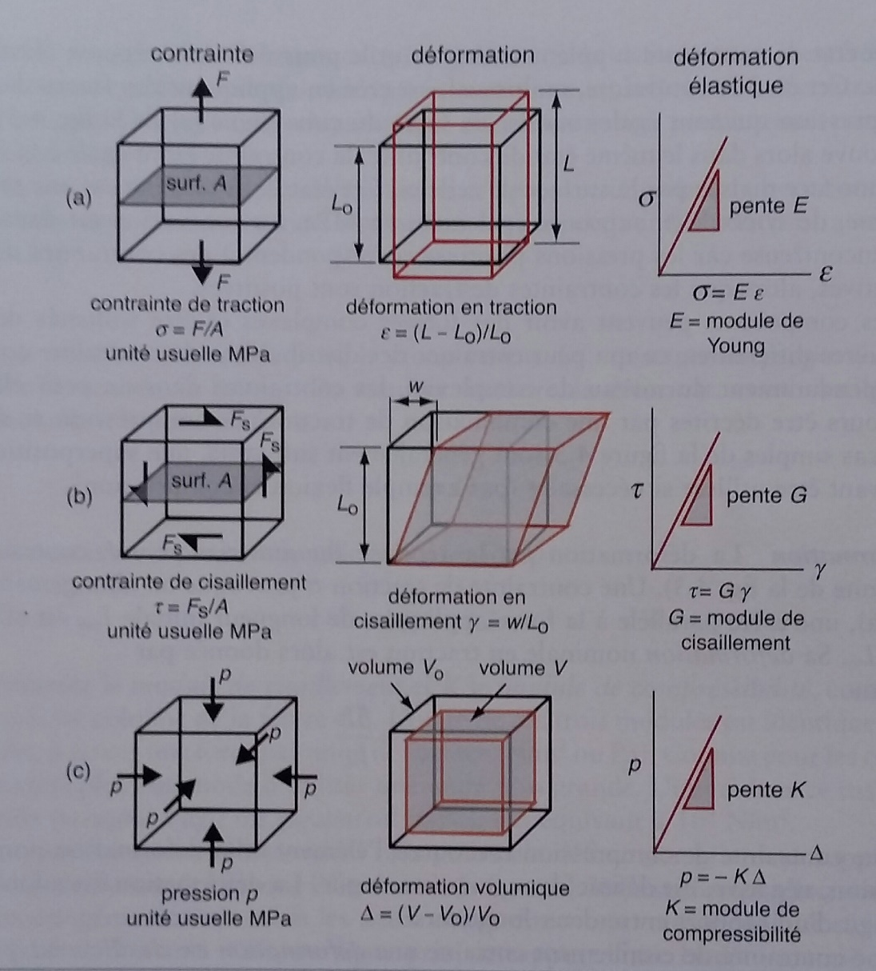
Figure 14- Contrainte, déformation et modules élastiques
Spécialité: Analyse Physico-Chimique des Matériaux

Slide 33
II.2- Structure des matériaux
II.2.1- Les atomes
La classification périodique des éléments a été établie par D. I. Mendeleïev (1834-1907) en 1869 est présentée sur les figs. 15 et 16.
Les éléments présents sur une même colonne ont la même structure électronique externe, tandis que la progression de gauche à droite, sur une même rangée, traduit le remplissage progressif des couches électroniques.
Certains éléments, dits «de transition», ont une couche externe remplie avant que l’une des couches internes (de type d) le soit complètement.
Spécialité: Analyse Physico-Chimique des Matériaux

Slide 34
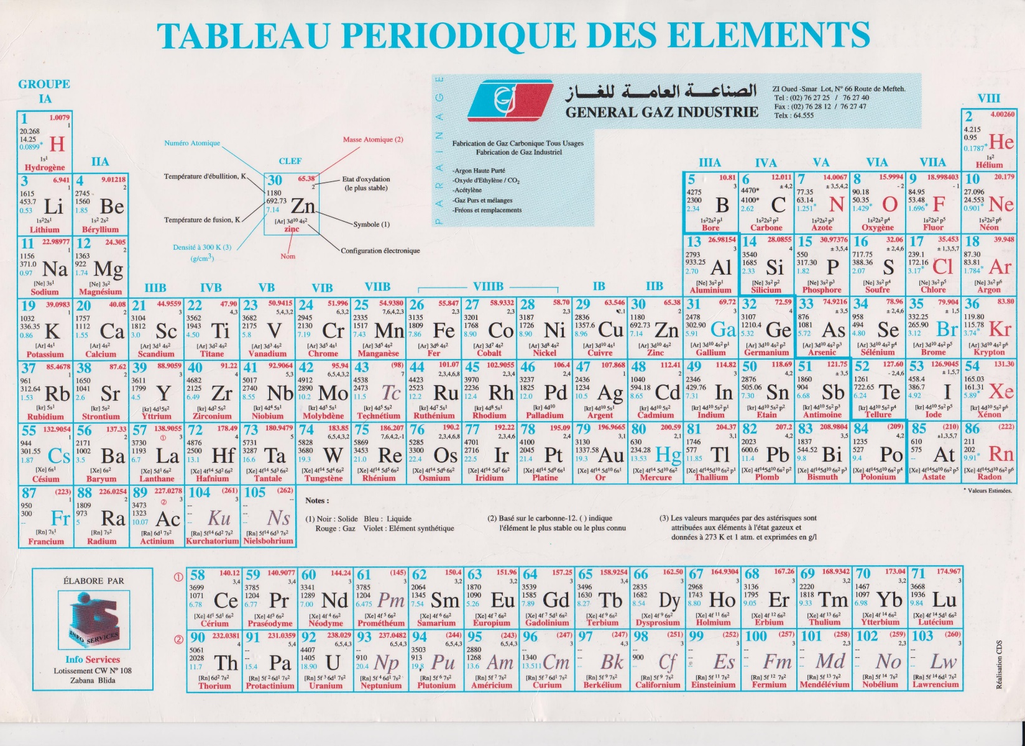
Figure 15- Tableau périodique des éléments chimiques
Spécialité: Analyse Physico-Chimique des Matériaux

Slide 35
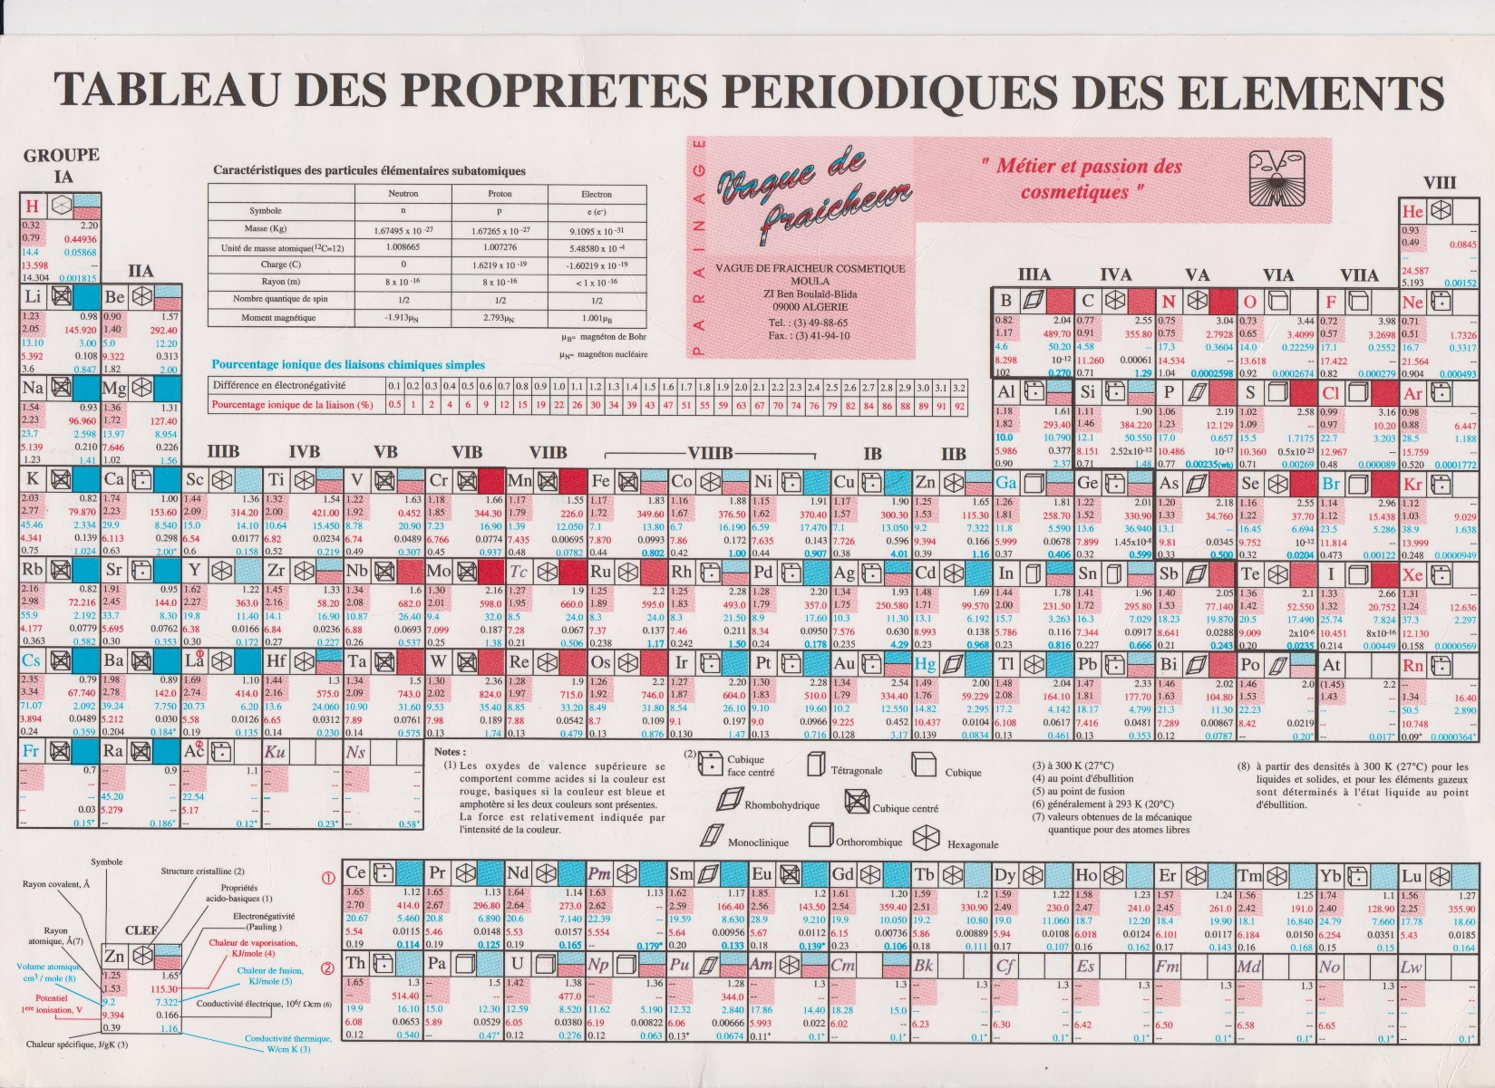
Figure 16- Tableau des propriétés des éléments chimiques
Spécialité: Analyse Physico-Chimique des Matériaux

Slide 36
Les trois quarts des éléments sont des métaux. La première colonne contient les métaux alcalins (sauf H), la deuxième les métaux alcalino-terreux, l’avant-dernière les halogènes et la dernière les gaz nobles (ou gaz rares).
Les éléments non métalliques sont les métalloïdes (B, Si , As, Te, Ge, Sb, Po),
les halogènes, les gaz rares ainsi que H, C, N, O, P, S et Se.
De la gauche vers la droite de la classification le remplissage des couches atomiques a pour conséquences :
• Augmentation : énergie d’ionisation, électronégativité, affinité électronique, activité chimique (non métalliques), rayon atomique (sauf pour les éléments de transition), rayon ionique des cations.
• Diminution : nature métallique, taille atomique, activité chimique (métaux).
Spécialité: Analyse Physico-Chimique des Matériaux

Slide 37
En allant du haut vers le bas dans une même colonne, les électrons de la couche externe sont «masqués» vis-à-vis du noyau par les électrons des couches inférieures, avec pour conséquences :
• Augmentation : énergie d’ionisation, électronégativité, affinité électronique.
• Diminution : nature métallique, rayon atomique.
II.2.2- Les liaisons entre atomes
Les liaisons entre atomes assurent la cohésion du matériau et en particulier sa déformabilité, sa conductivité (thermique, électrique...), ses propriétés magnétiques, sa fragilité, sa densité...
On distingue les liaisons selon la nature de l’interaction concernée.
Spécialité: Analyse Physico-Chimique des Matériaux

Slide 38
a- La liaison covalente
Mise en commun d’une ou plusieurs paires d’électrons par deux atomes dont la couche électronique externe est incomplète. Cette paire devient commune aux deux atomes qui complètent ainsi leur couche électronique externe qui acquiert la configuration des gaz rares. Les exemples suivants peuvent être cités:
- La molécule d’hydrogène H₂:
représentée par H H
- La molécule de méthane CH₄:
4 représentée par H C H
H
+
H
H
H
H
H
H
+
H
C
C
H
H
H
Spécialité: Analyse Physico-Chimique des Matériaux

Slide 39
4 2 représentée par C C
b- La liaison ionique
Attraction électrostatique entre deux ions d’électronégativités très différentes (par exemple, entre un halogène et un alcalin : cas classique de NaCl) après transfert d’un électron de valence entre les deux atomes (ionisation).
La liaison ionique est forte. L’empilement des atomes est régi par une compacité maximale et le respect de la neutralité électrique dans un volume le plus faible possible.
Parmi les solides ioniques on trouve les halogénures d’alcalins, des oxydes comme l’alumine Al₂O₃, la magnésie MgO et la zircone ZrO₂.
H
H
H
H
H
+
C
C
C
H
H
H
H
+
-
Na
+
Na
+
Cl
Cl
Spécialité: Analyse Physico-Chimique des Matériaux

Slide 40
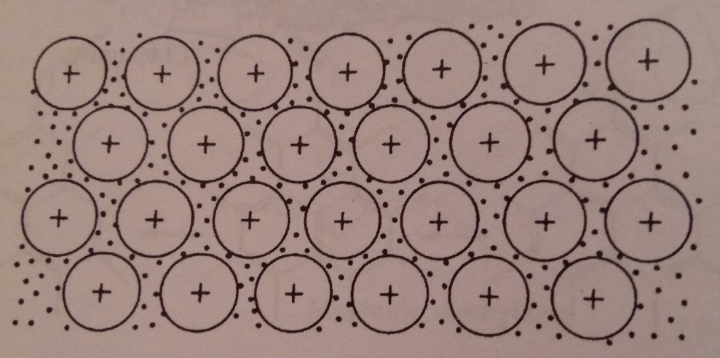
c- La liaison métallique
Les éléments métalliques s’ionisant facilement (1 à 3 électrons sur la couche externe, faiblement liés au noyau), la mise en commun d’un ou de plusieurs électrons dans un nuage « délocalisé », forme la liaison métallique.
Les métaux sont donc un assemblage d’ions positifs dans un «gaz d’électrons», fig.17, qui assure leurs conductivités électrique et thermique élevées, ainsi que l’éclat métallique (interactions entre électrons et photons) et les propriétés mécaniques (plasticité).
Figure 17- Schéma de la structure atomique d’un métal
Spécialité: Analyse Physico-Chimique des Matériaux

Slide 41
La liaison métallique «pure» ne se rencontre que pour les métaux normaux (alcalins, alcalino-terreux, Al...) où elle est assez faible.
Pour les métaux de transition, les ions sont beaucoup plus rapprochés et l’interaction entre les sous-couches incomplètes crée une composante covalente, qui renforce la liaison parfois de manière considérable.
La liaison métallique conduit à des assemblages compacts, souvent à symétrie élevée.
d- La liaison hydrogène
Elle vient d’une résonance entre deux positions d’un proton entre deux anions voisins fortement électronégatifs (O²⁻, F⁻), elle a donc un caractère ionique marqué. On la retrouve dans l’eau, la glace, les sels hydratés, les polymères organiques (acides...) et inorganiques (notamment les liants hydrauliques tels que les ciments).
Spécialité: Analyse Physico-Chimique des Matériaux

Slide 42
e- La liaison de Van der Waals (J. D. Van der Waals 1837-1923)
C’est une liaison faible, qui est due à l’attraction électrostatique entre doublets électrons-noyau des molécules. On la trouve dans les polymères organiques, la cristallisation des gaz rares à très basse température, entre les feuillets silicatés des argiles et entre les feuillets de graphite.
La « taille » d’un atome ou d’un ion dépend du type de liaison concerné, à travers les positions relatives les plus probables de deux entités voisines (minimum d’énergie).
Une synthèse des principales caractéristiques des liaisons est rappelée dans le tab.7.
Spécialité: Analyse Physico-Chimique des Matériaux

Slide 43
Type de liaison Propriété | Covalente | Ionique | Métallique | Hydrogène | Van der Waals
Densité et compacité | faible | élevée | élevée | - | élevée
Propriétés mécaniques | dureté | dureté | ductilité | faible résistance à la rupture | faible résistance à la rupture forte compressibilité
Température de fusion | élevée | élevée | faible à élevée | faible | très faible
Conductivité électrique | faible pour matériau pur augmente avec le dopage | faible à basses températures élevée à hautes températures | élevée | - | basse (isolants)
Tableau 7- Principales caractéristiques des liaisons
Spécialité: Analyse Physico-Chimique des Matériaux

Slide 44
II.2.3- Etat amorphe et état cristallin
a- Etat amorphe : ordre à courte distance
L’état de la matière est dense et peu ordonné, similaire à celui des liquides, fig. 18.
A quelques diamètres atomiques, il est caractérisé par une certaine périodicité de la distribution des atomes (ordre à courte distance).
Certains céramiques (verres minéraux), quelques alliages et de nombreux polymères possèdent une structure amorphe.
b- Etat cristallin : ordre à longue distance
L’état de la matière est caractérisé par une distribution périodique des atomes ordonnés à grande distance.
Spécialité: Analyse Physico-Chimique des Matériaux

Slide 45
Gaz
Figure 18- Schéma de des structures d’un gaz, d’un liquide
et d’un cristal
Liquide
Cristal
Les métaux couramment utilisés, ainsi que de nombreuses céramiques ont une structure polycristalline, figs 19, 20 et 21, qui est formée d’une multitude de microcristaux (grains) reliés entre eux par des zones moins ordonnées (joints de grains).
Chaque grain d’un métal est un monocristal.
Spécialité: Analyse Physico-Chimique des Matériaux

Slide 46
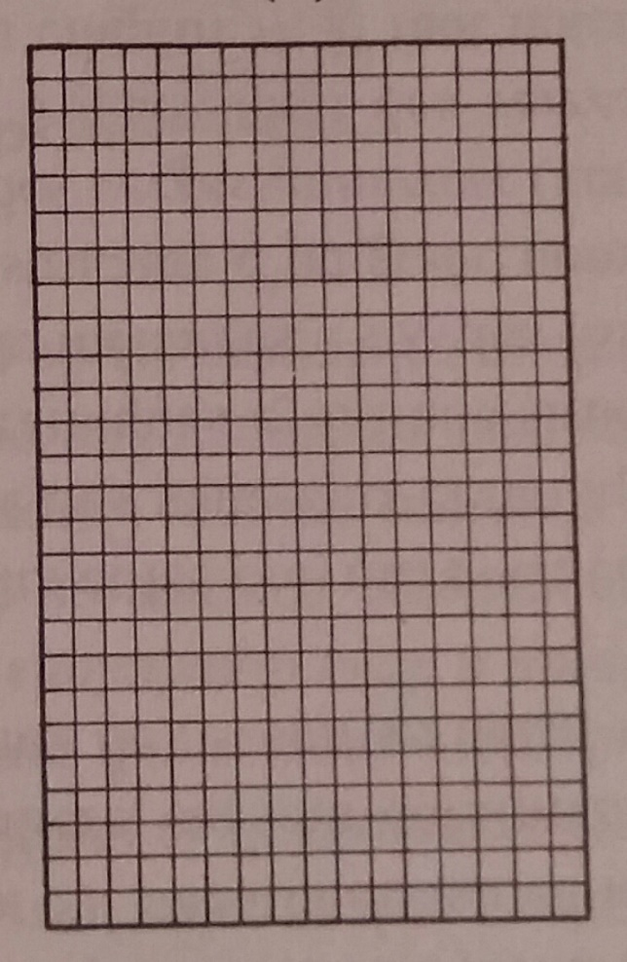
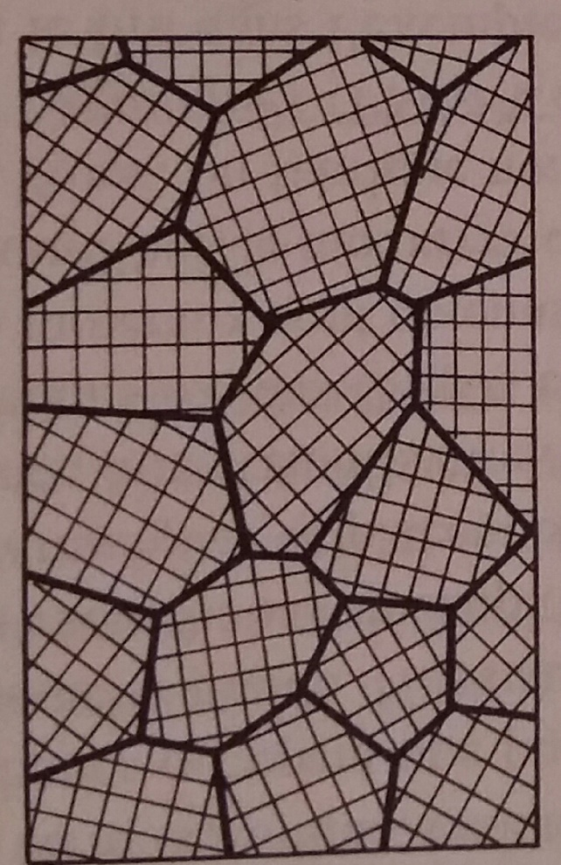
(a)
(b)
Figure 19- Vue schématique d’un monocristal (a) et d’une structure
polycristalline avec en traits noirs les joints de grains (b)
Spécialité: Analyse Physico-Chimique des Matériaux

Slide 47
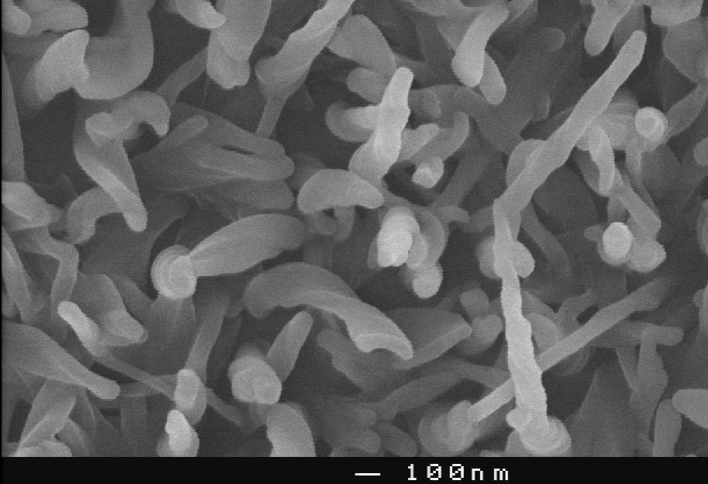
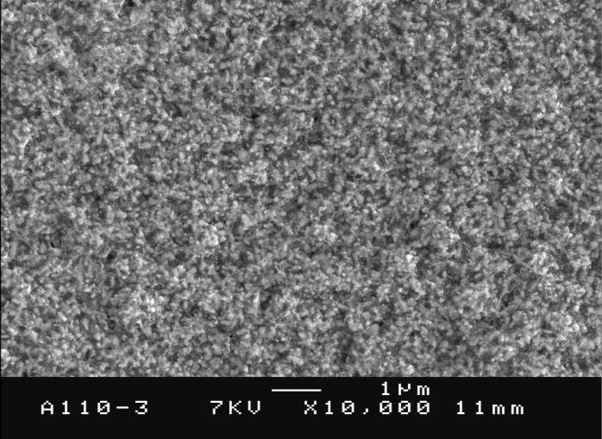
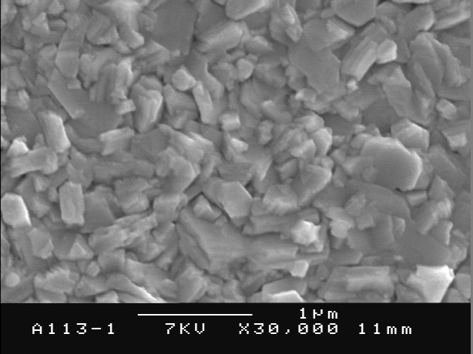
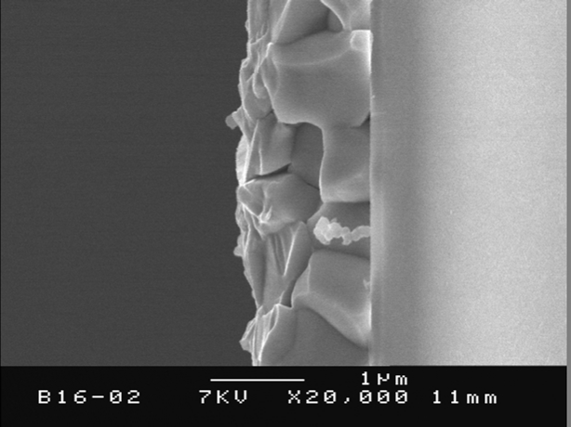
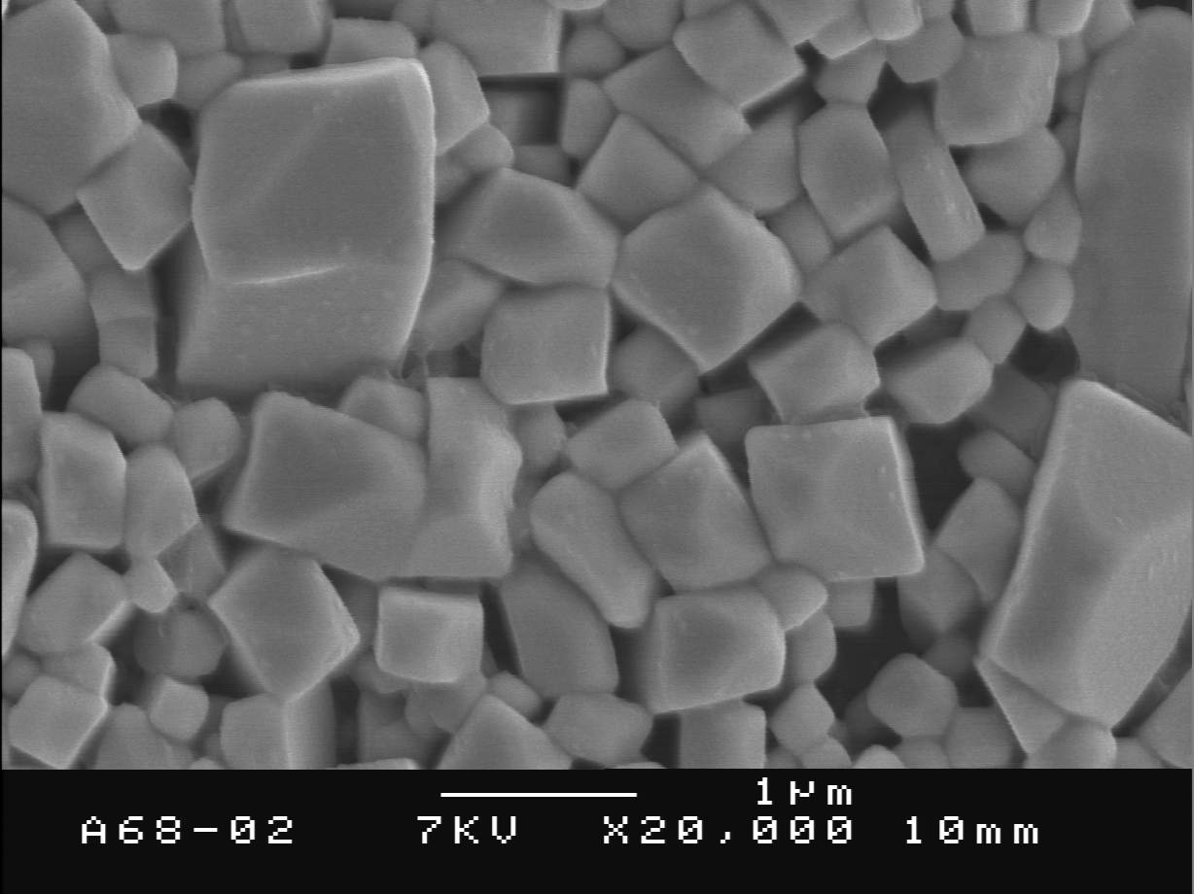
Figure 20- Photographies MEB de structures polycristallines
Spécialité: Analyse Physico-Chimique des Matériaux

Slide 48
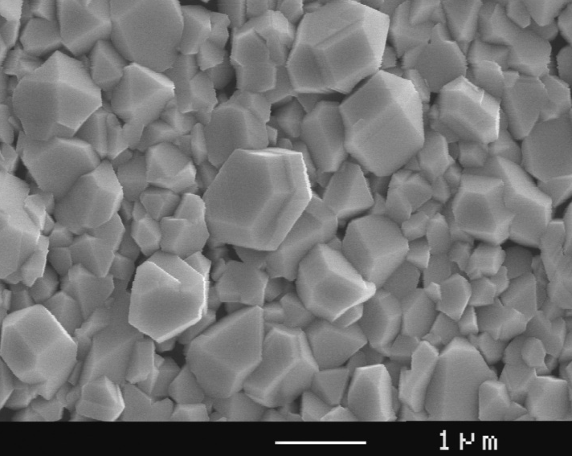
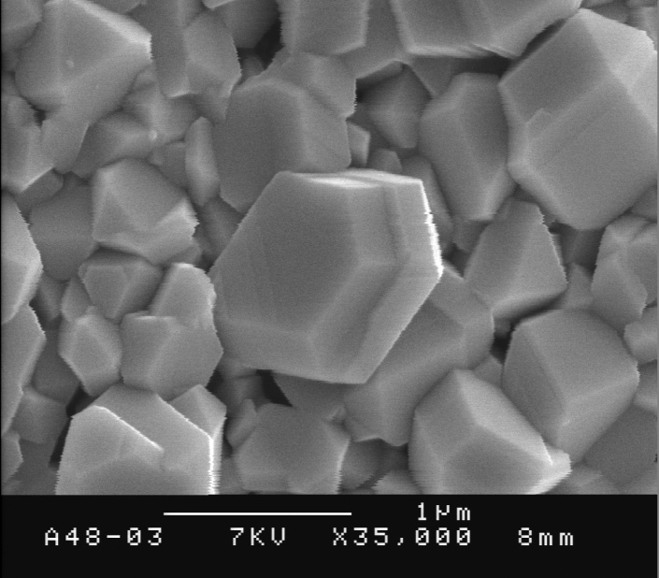
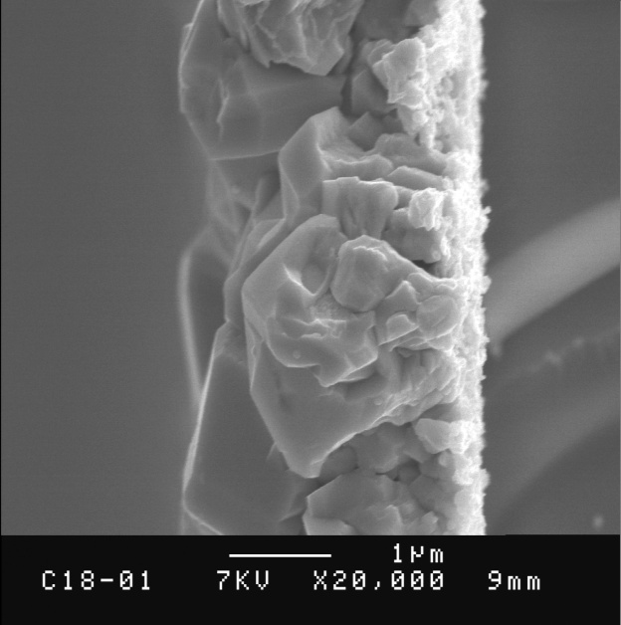
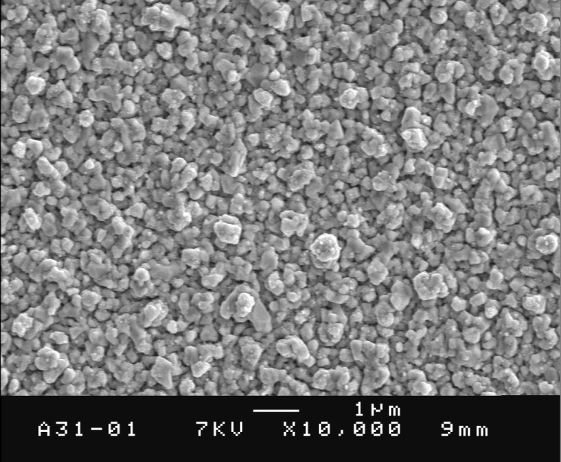
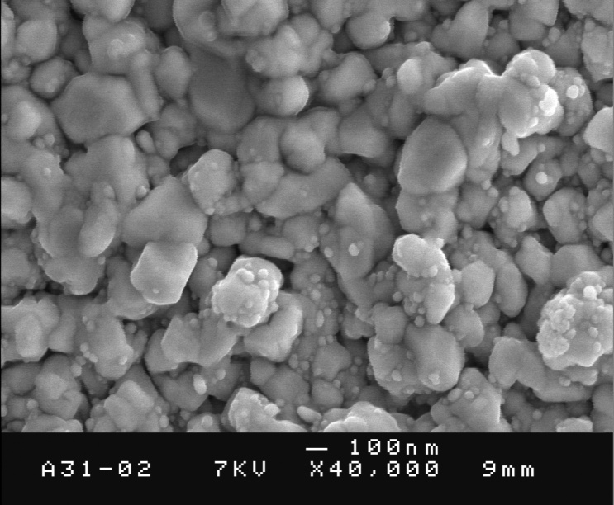
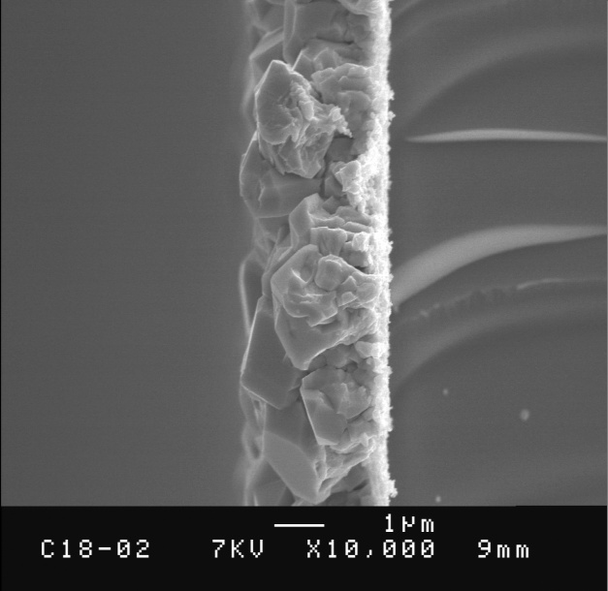
Figure 21- Photographies MEB de structures polycristallines (suite)
Spécialité: Analyse Physico-Chimique des Matériaux

Slide 49
II.2.4- Description de l’état cristallin
a- Les sept systèmes cristallins et les quatorze réseaux de Bravais
Un cristal est un ensemble d’atomes répartis de façon périodique dans un empilement tridimensionnel infini. Cet arrangement définit le réseau cristallin.
Une maille est le plus petit groupement de nœuds (atomes, ions, molécule...) suffisant pour décrire le cristal. Un ensemble de mailles forme le réseau cristallin de la structure du solide, fig. 22.
Nœud Maille Réseau cristallin
Figure 22- Schéma illustrant la notion d’un réseau cristallin.
Il y a deux sortes de mailles, simple et multiple. Une maille simple contient seulement des nœuds aux sommets de la maille. Une maille multiple en contient aux centres des faces et au milieu.
49
Spécialité: Analyse Physico-Chimique des Matériaux

Slide 50
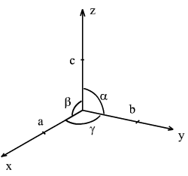
La convention adoptée pour décrire les réseaux cristallins
consiste à choisir les distances a, b et c selon les axes x, y et z.
Les angles α, β et γ étant définis dans le plan
perpendiculaire à l'axe par rapport à l'axe auquel
on les fait correspondre :
a donc x pour α, b donc y pour β, c donc z pour γ.
Figure 23- Convention des paramètres
de maille
Tous les réseaux cristallins peuvent être décrits à partir de 7 mailles
élémentaires qui définissent les 7 systèmes cristallins, tab. 8.
Spécialité: Analyse Physico-Chimique des Matériaux

Slide 51
Système | Distances | Angles | Mode
Cubique | a = b = c | α = β = γ = 90° | P, F, I
Tetragonal (Quadratique) | a = b ≠ c | α = β = γ = 90° | P, I
Orthorhombique | a ≠ b ≠ c | α = β = γ = 90° | P, F, I, A (B ou C)
Trigonal (Rhomboédrique) | a = b = c | α = β = γ ≠90° | R
Hexagonale | a = b ≠ c | α = β = 90°, γ =120° | P
Monoclinique | a ≠ b ≠ c | α= γ =90°, β ≠ 90° | P, C
Triclinique | a ≠ b ≠ c | α ≠ β ≠ γ ≠ 90° | P
Tableau 8- Les sept systèmes cristallins
Le mode représente la nature du réseau, selon les positions des atomes dans la maille (sommets, centre et faces), tab. 9.
Spécialité: Analyse Physico-Chimique des Matériaux

Slide 52
Mode | Positions des atomes
P (Primitif ou simple) | Aux sommets
I (Centré) | Aux sommets et au centre
F (Faces centrées) | Aux sommets et aux centres des faces
A, B ou C (2 faces centrées) | Aux sommets et aux centres des faces A, B ou C (b,c) (a, c) et (a,b)
R | Mode primitif propre au système trigonal
Tableau 9- Les différents modes cristallins
La combinaison des 7 systèmes cristallins et les modes de réseau P, I, F, A, B ou C et R génèrent les 14 réseaux de Bravais, fig. 24.
Spécialité: Analyse Physico-Chimique des Matériaux

Slide 53
Cubique Simple Cubique Centré Cubique à Faces centrées Tetragonal Simple Tetragonal Centré
Orthorhombique
Simple
Orthorhombique
Centré
Orthorhombique
à Faces centrées
Orthorhombique
à 2 Faces centrées
TrigonalSimple
c
b
Monoclinque Simple
Monoclinque à 2 Faces centrées
a
Hexagonal
Triclinque Simple
Figure 24- Les quatorze réseaux de Bravais
Spécialité: Analyse Physico-Chimique des Matériaux

Slide 54
b- Plans réticulaires et distances interréticulaires
Soit un repère cristallographique (a, b et c).
Une autre manière de décrire le réseau cristallin, consiste à assembler
les nœuds suivants des plans parallèles et équidistants: les plans réticulaires
notés (hkl). La distance entre deux plans consécutifs est la distance interréticulaire d_{hkl}.
Un plan réticulaire (hkl) coupe les axes a, b et c respectivement en a/h, b/k et c/l. h, k et l sont des entiers positifs, négatifs ou nuls appelés indices de Miller,
figs 25 , 26 et 27, et tab. 10.
Exemple: Le plan en trait rouge, fig. 25,
coupe les trois axes en 1/2 a, 1/2 b et 1 c,
ce plan est noté (221).
Figure 25- Plan réticulaire (221)
Spécialité: Analyse Physico-Chimique des Matériaux

Slide 55
Plan (111)
Plan (001)
Plan (002)
Plan (011)
Plan (11-1)
Plan (010)
Figure 26- Exemples de plans réticulaires
Spécialité: Analyse Physico-Chimique des Matériaux

Slide 56
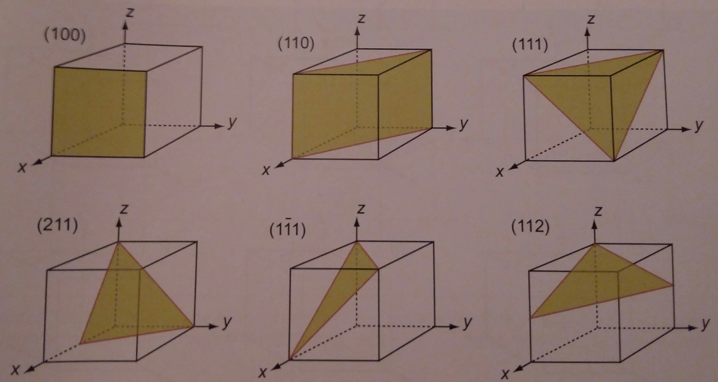
Figure 27- Exemples de plans réticulaires (suite)
Spécialité: Analyse Physico-Chimique des Matériaux

Slide 57
Système | Valeur de d_{hkl}
Cubique
Tétragonal
Orthorhombique
Hexagonal
Trigonal
Monoclinique
Triclinique
Tableau 10- Relations entre distance interréticulaires et paramètres de réseau
57
Spécialité: Analyse Physico-Chimique des Matériaux

Slide 58
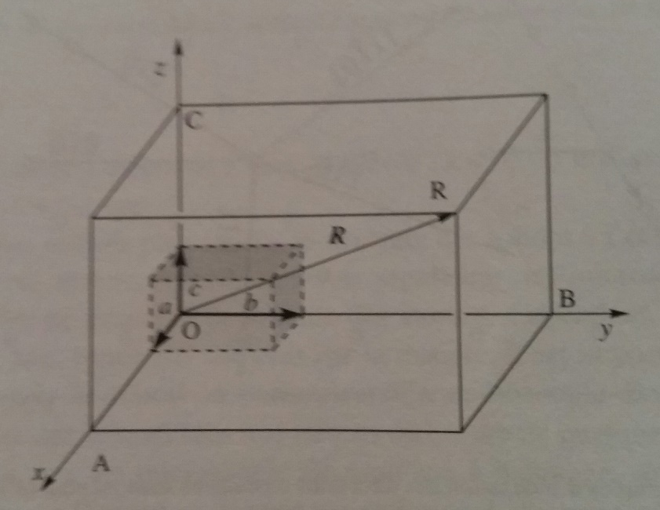
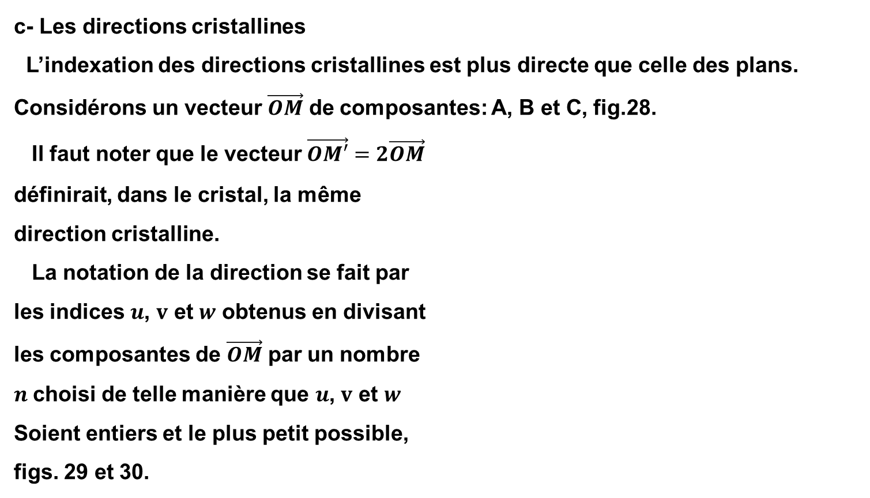
c- Les directions cristallines
L’indexation des directions cristallines est plus directe que celle des plans. Considérons un vecteur $\vec{OM}$ de composantes: A, B et C, fig.28.
Il faut noter que le vecteur $\vec{OM′}=2\vec{OM}$
définirait, dans le cristal, la même
direction cristalline.
La notation de la direction se fait par
les indices $u$, $v$ et $w$ obtenus en divisant
les composantes de $\vec{OM}$ par un nombre
$n$choisi de telle manière que $u$, $v$ et $w$
Soient entiers et le plus petit possible,
figs. 29 et 30.
M
Figure 28- Schéma d’une direction cristalline
Spécialité: Analyse Physico-Chimique des Matériaux

Slide 59
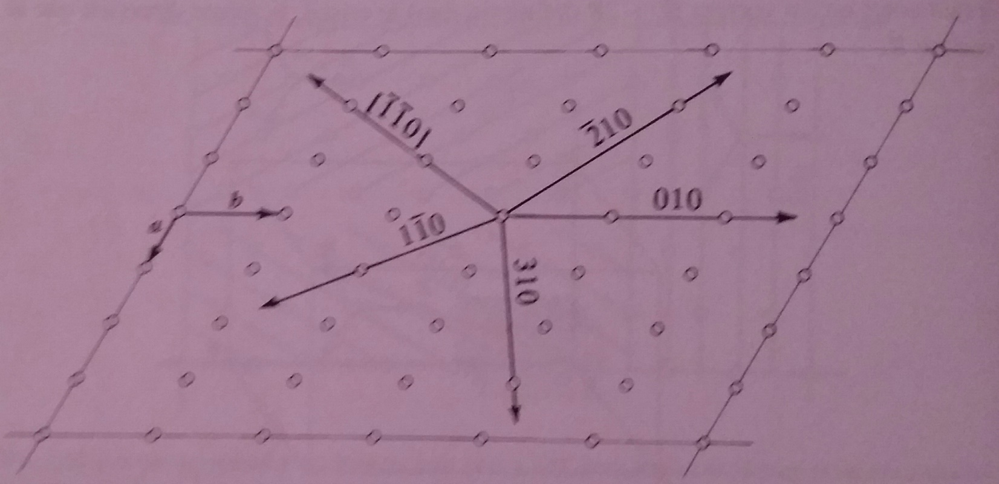
Figure 29- Exemples de directions cristallines
Spécialité: Analyse Physico-Chimique des Matériaux

Slide 60
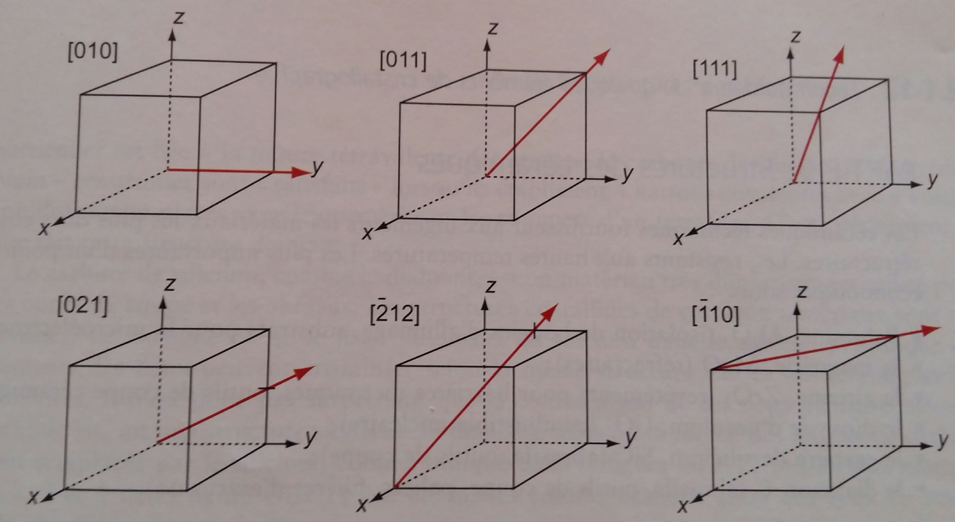
Figure 30- Exemples de directions cristallines (suite)
Spécialité: Analyse Physico-Chimique des Matériaux

Slide 61
II.2.5- Les défauts cristallins
Un cristal réel contient des défauts dans l’arrangement des atomes.
a- Défauts ponctuels
On distingue trois types de défauts ponctuels, fig.31:
1- La lacune caractérise l’absence d’un atome d’un site normal du réseau cristallin.
2- L’interstitiel apparait lorsqu'un atome étranger de petite taille s'insère dans les espaces vides du réseau cristallin. Lorsqu’un atome constitutif du cristal est placé en insertion, on a un auto-interstitiel.
3- L’atome en substitution résulte du remplace ment d’un atome constitutif du cristal placé en position régulière par un atome étranger.
Les propriétés influencées par les défauts ponctuels sont: le comportement mécanique à chaud, les propriétés transport (diffusion de matière, de chaleur), ainsi que la conductivité électrique.
Spécialité: Analyse Physico-Chimique des Matériaux

Slide 62
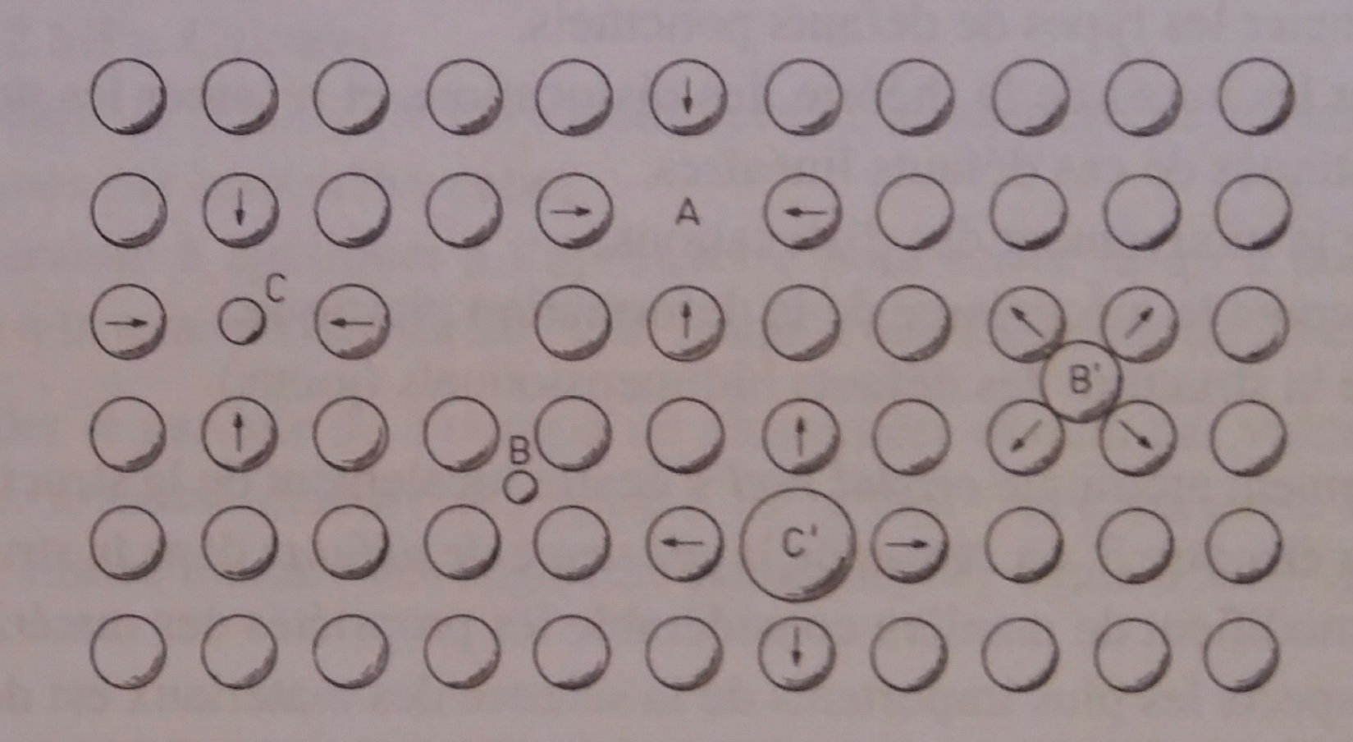
Figure 31- Type de défauts ponctuels: lacune (A), atome étranger interstitiel (B), atome auto-interstitiel (B’) et atomes étrangers en substitution (C, C’)
Spécialité: Analyse Physico-Chimique des Matériaux

Slide 63
b- Défauts linéaires ou dislocations
La dislocation est un défaut du cristal qui résulte d’une perturbation de la structure centrée autour d’une ligne (rangée réticulaire), fig.32. On distingue deux types:
1- La dislocation-coin: Lorsque le déplacement des atomes est effectué dans une direction perpendiculaire à la ligne de dislocation (AB sur fig.32).
2- La dislocation-vis: Lorsque le déplacement des atomes est effectué dans une direction parallèle à la ligne de dislocation (AB sur fig.32).
Spécialité: Analyse Physico-Chimique des Matériaux

Slide 64
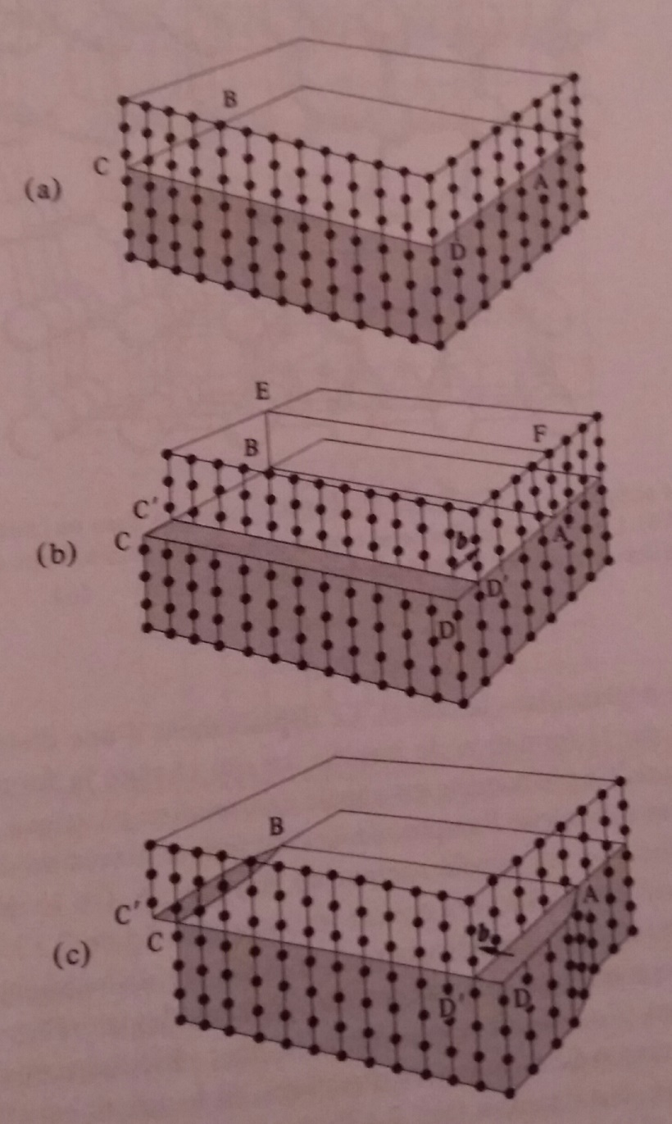
Figure 32- Géométrie des dislocations dans un cristal à réseau cubique: réseau sans défaut (a), dislocation-coin (b) et dislocation-vis (c). Le vecteur b caractérise le déplacement.
Spécialité: Analyse Physico-Chimique des Matériaux

Slide 65
c- Défauts bidimensionnels
1- Joints de grains
Nous avons vu précédemment qu’un grand nombre de matériaux possède une structure formée de grains (structure polycristalline). Les régions où les grains se touchent sont appelées joints de grains.
2- Fautes d’empilement et macles
Dans la structure CFC, par exemple, l’empilement des couches atomiques suit la séquence ABCABCABC. Une faute d’empilement sera constituée par une séquence anormale comme ABCABABC. Dans ce cas le défaut est appelé joint de macle.
Spécialité: Analyse Physico-Chimique des Matériaux

Slide 66
d- Défauts tridimensionnels
Les défauts cristallins volumiques se présentent sous deux formes:
1- Une cavité (un pore): volume vide de toute matière, dans ce cas le matériau est dit poreux.
2- Un grain d’une phase secondaire.
Spécialité: Analyse Physico-Chimique des Matériaux

